Slide 1
České exploatační filmy a kde je najít

Slide 2
Eric Schaefer: Bold! Daring! Shoking! True: A History of Exploitation Films, 1919–1959
David Church: „diskurzivně konstruovaný pojem aplikovaný na minulost“
Antonín Tesař, David Čeněk, Jiří Flígl, Jiří Blažek: Krev, slzy a sperma: Čítanka filmového braku
Notes:
Schaefer: explicit sexual behavior, drug use, and vice that the mainstream movie industry could not show, tzn. hollywood

Slide 3
„Czechsploitation“
zahraniční distribuce -> „erotický spektákl“ (Carlo Ponti, Moris Ergas)
runaway produkce v 90. letech (Lloyd A. Simandl)

Slide 4
Exploatace v českých končinách
exploatace = produkty vábící diváky prvoplánovými atrakcemi a bulvárním přitakáváním předsudkům
exploatační tendence vs. čistá exploatace
vrchol české exploatace 1991–1993
FLÍGL, Jiří. New Yorku a Libni zdaleka se vyhni: Exploatační tendence v české porevoluční kinematografii. Cinepur. 2010. Dostupné zde: http://cinepur.cz/article.php?article=1831

Slide 5
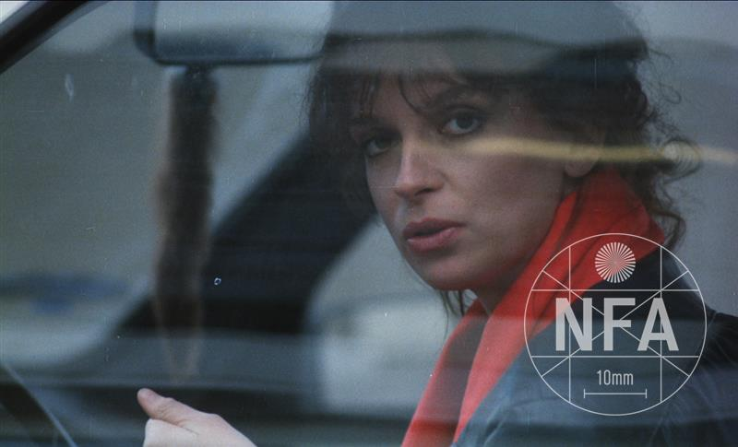
Ta naše písnička česká II (1990)

Slide 6
Tankový prapor (1991)

Slide 7
Requiem pro panenku (1992)

Slide 8
Vekslák aneb Staré zlaté časy (1994)

Slide 9
Nahota na prodej (1993)

Slide 10
Konec básníků v Čechách (1993)

Slide 11
Ještě větší blbec, než jsme doufali (1994)

Slide 12
Playgirls (1995)

Slide 13
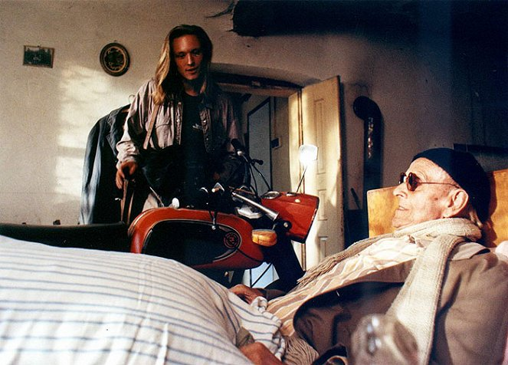
Mandragora (1997)
Kanárek (1999)

Slide 14
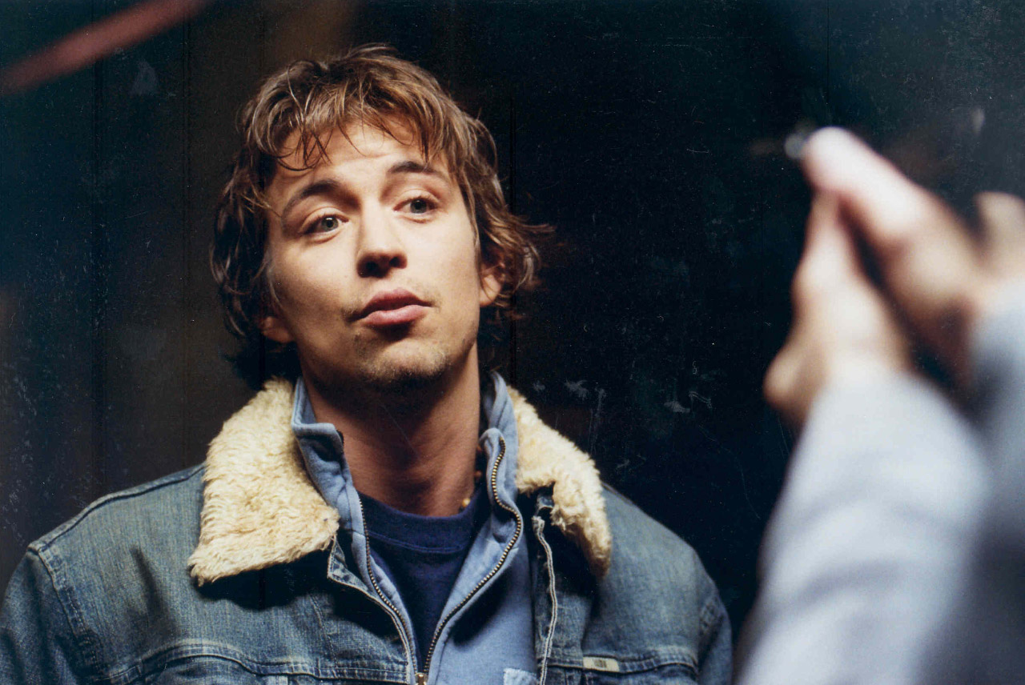
Sametoví vrazi (2005)
Hodinu nevíš… (2009)

